Slide 1
Karakalem tekniğinde DESEN
Uygulama

Slide 2
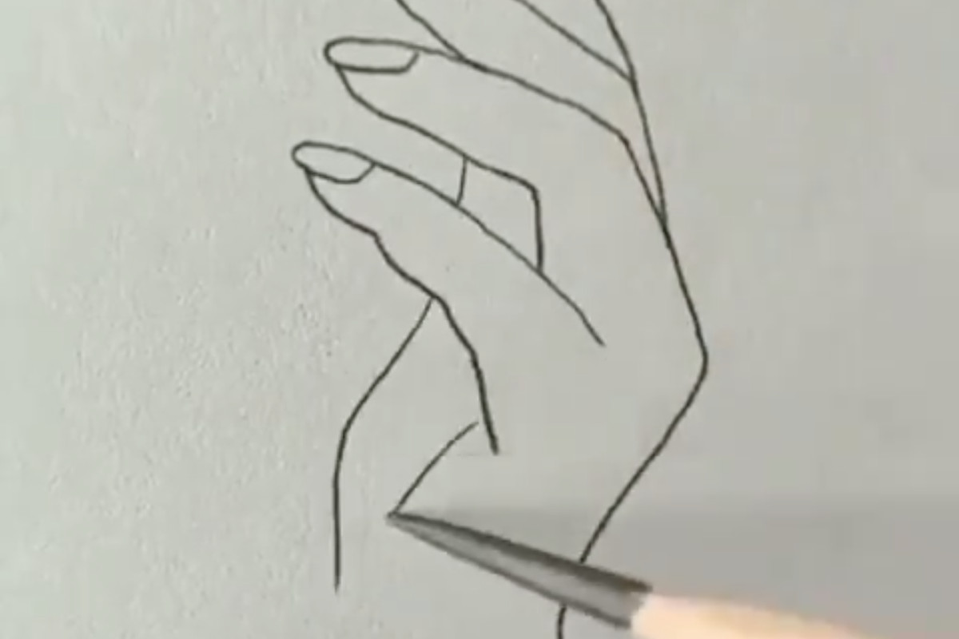

Slide 3
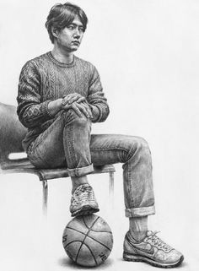

Slide 4
